Slide 1
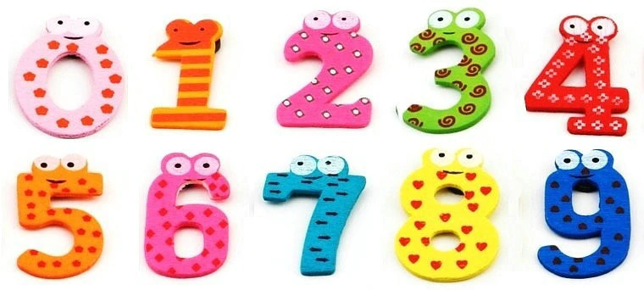
Nama dan lambang bilangan

Slide 2
Ananda pasti telah mengetahui nama dan lambang bilangan bukan?
Nama dan lambang bilangan sering kita gunakan dalam kehidupan kita sehari-hari
Hampir setiap kegiatan, kita selalu menggunakan nama dan lambang bilangan untuk memudahkan kita dalam melakukan kegiatan.
Makadari itu kita harus mengenal tentang nama dan lambang bilangan.

Slide 3
Jawablah dengan benar!
Apa nama bilangan ini?

Slide 6
Ucapkan dengan keras!

Slide 7
Ucapkan nama bilangannya dan tulis di udara!

Slide 13
Ayo kita menulis angka!
Tulis di udara!
Angka satu ............
Angka dua .............
Angka tiga ............
Angka empat ..........
Angka lima ...........
Angka enam .........
Angka tujuh .........
Angka delapan ..........
Angka sembilan ..........
Angka nol ....................

Slide 14
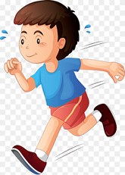
Apakah jawaban Ananda benar semua?

